Slide 1
МОБУ СОШ № 12 г. Благовещенска Амурской области
Классный час «Учимся быть толерантными»

Slide 2
Толерантность
tolerance (английский) - готовность быть терпимым, снисходительным..
tolerance (французский) - отношение, при котором допускается, что другие могут думать или действовать иначе, нежели ты сам.
kuan rong (китайский) - позволять, принимать, быть по отношению к по отношению к другим великодушным.
tasamul’ (арабский) - прощение, снисходительность, мягкость, милосердие, сострадание, благосклонность, терпение, расположенность к другим.

Slide 3
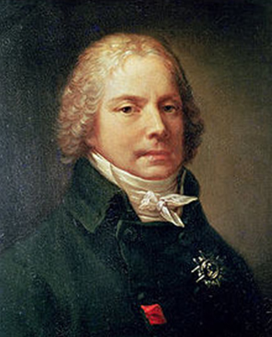
Шарль Морис
де Талейран – Перигор,
князь Беневентский

Slide 4
Работа в группе
Какие нормы поведения в нашем классе вы считаете толерантными?

Slide 5
Круглый стол
«Толерантность»
Давным-давно в маленьком городе жили-были шесть слепых мудрецов. Однажды в город привели слона. Мудрецы захотели увидеть его. Но как? «Я знаю, — сказал один мудрец, — мы ощупаем его».
– «Хорошая идея, — сказали другие, — тогда мы будем знать, какой он — слон». Итак, шесть человек пошли смотреть слона. Первый ощупал большое плоское ухо. Оно медленно двигалось вперед-назад. «Слон похож на веер!» — закричал первый мудрец. Второй мудрец потрогал ноги слона. «Он похож на дерево!» — воскликнул он. «Вы оба неправы, — сказал третий, — он похож
на веревку». Этот человек нащупал слоновий хвост. «Слон похож на копье», — воскликнул четвертый. «Нет, нет, — закричал пятый, — слон как высокая стена!» Он говорил так, ощупывая бок слона. Шестой мудрец дергал слоновий хобот. «Вы все неправы, — сказал он, — слон похож на змею». – «Нет, на веревку!» – «Змея!» – «Стена!» – «Вы ошибаетесь!» – «Я прав!» Шестеро слепых кричали друг на друга целый час. И они никогда не узнали, как выглядит слон

Slide 6
Ток-шоу «Точка зрения»
Три результата конфликта
Победа - поражение
Поражение - поражение
Победа - победа

Slide 7
Правила управления конфликтом
1. Не переходите на личности и не оскорбляйте..
2. Не прерывайте. Слушайте.
3. Предлагайте множество решений конфликта, пока не достигнете соглашения, которое устроило бы вас обоих.
4. Не делайте выводов заранее.
5. Закончите на позитивной ноте.

Slide 8
Ролевая игра
«Общешкольное собрание»
Администрация города Благовещенска выделила МОБУ СОШ № 12 10 гектаров земли с условием, что школа использует эту землю по своему усмотрению с наибольшей пользой для учащихся. Руководство школы решило провести между учащихся – дебаты относительно использования этой земли с целью достижения компромисса.

Slide 9
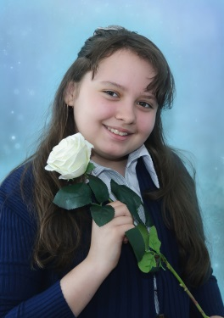
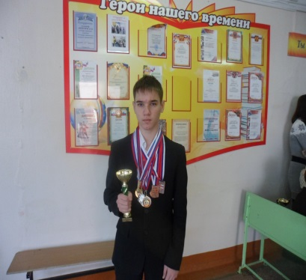
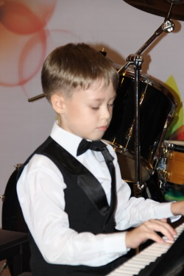
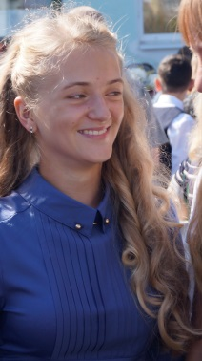
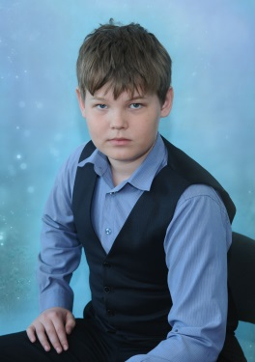
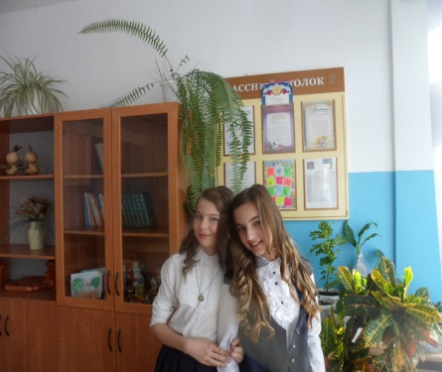
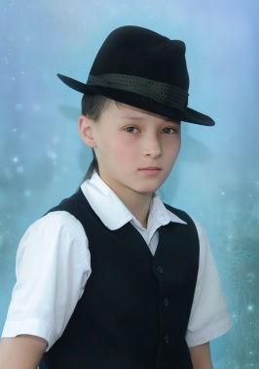
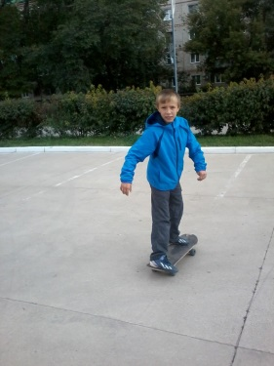
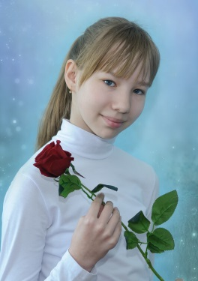
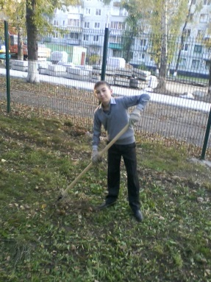
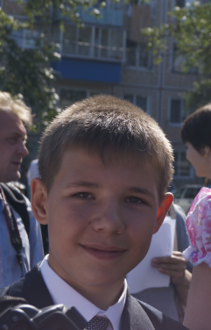
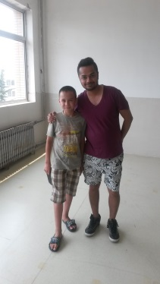
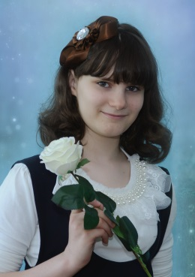
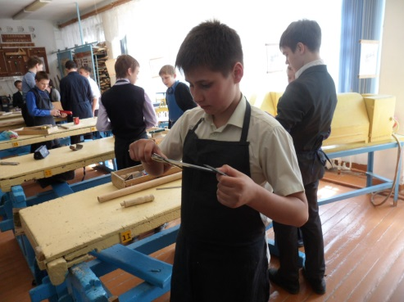
Мы все такие разные, но мы живём на одной планете, в одном городе, учимся в одной школе.

Slide 10
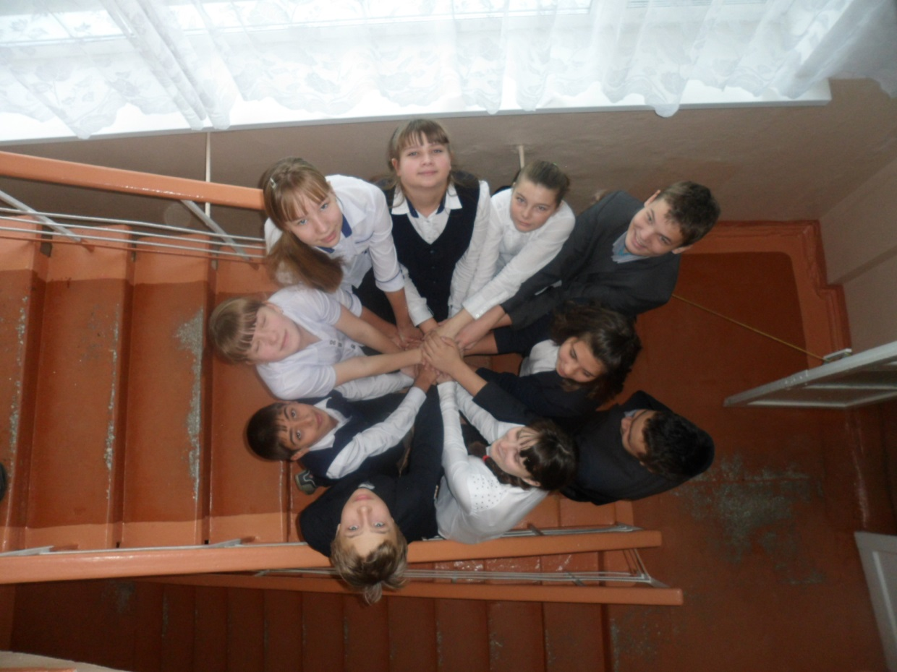
Мы должны
Быть терпимыми друг к другу

Slide 11
Презентацию подготовила
Устинова Валентина Ивановна,
классный руководитель 7«В» класса
МОБУ СОШ № 12
Амурская область
г. Благовещенск
2014

Slide 12
При создании презентации использованы:
Фотографии из личного архива
http://wahooart.com/@@/8XYS22
-Pierre-Paul Prud'hon-Портрет-Шарль-Морис…

